Slide 1
Introduction à la visualisation de données
https://lyondataviz.github.io/teaching/lyon1-m2/2023

Slide 2
Plan
Présentation du cours
Critique
Pourquoi visualiser ?
Qu’est ce que la visualisation
Type de données
Variables graphiques
Mapping + visualisation pipeline
Un classique

Slide 3
Déroulé
15/11 Introduction à la visualisation de données (3h) Critique + Cours + TP 21/11 Introduction à D3 + Visualisation Temporelle (3h) Distance Critique + Cours + TP + Mise en route projet
- 05/12 Visualisation Spatiale (3h) Distance Cours + TP 13/12 Design de visualisation (3h) Cours + Lancement Projet 13/12 Visualisation Graphe (3h) Cours + TP 19/12 Séance banalisée projet (3h)
09/01 Visualisation Située (3h) Cours + Projet 16/01 Soutenance projet (3h) Distance 23/01 Rendu et évaluation projet (3h) Distance
https://lyondataviz.github.io/teaching/lyon1-m2/2023
Notes:
19/12 - un autre cours
16/12 -

Slide 4
Plan
Présentation du cours
Critique
Pourquoi visualiser ?
Qu’est ce que la visualisation
Type de données
Variables graphiques
Mapping + visualisation pipeline
Un classique

Slide 5
Critique
Exercice
Analyse critique d’une visualisation
binome 10 minutes 5 questions
Notes:
Exercice en classe:
Understand relationships between sets of data
Understand something about the data
Highlight important information
Make a convincing argument
No one like reading raw logs
Can spot outliers
Find missing data
Communicate the info
Reduce cognitive processing necessary

Slide 6
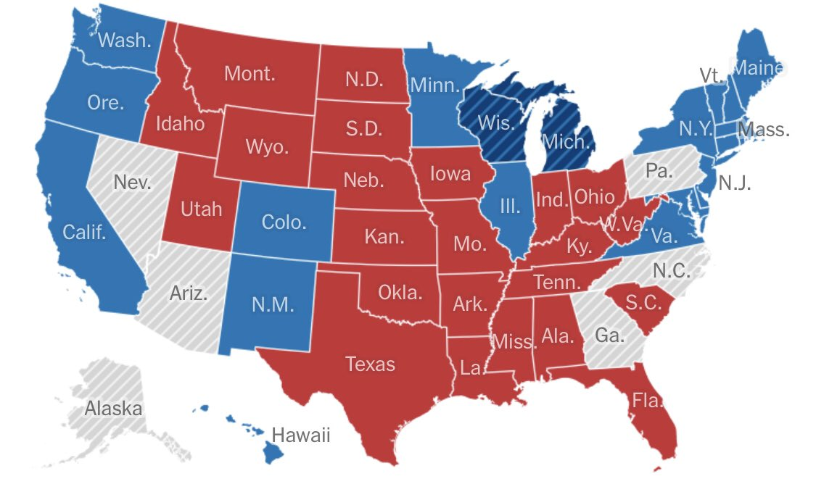
Critique
À qui s’adresse la visualisation ? -> 1 proposition
À quelle question la visualisation permet elle de répondre ? -> 1 proposition
Pourquoi (n’)aimez vous (pas) cette visualisation ? -> 2 raisons
Quelles améliorations apporter ? -> 3 propositions
Notes:
http://junkcharts.typepad.com/
https://docs.google.com/document/d/1liytujhtu4p7OKQAskOlsKgrUYv_0JZrlp6ifKV0f-4/edit
Carte des élections
http://www.vox.com/2016/5/17/11686328/bad-election-map
https://public.tableau.com/en-us/s/blog/2016/10/7-data-viz-tips-medias-election-visualizations
Chacun des cinquante États élit un nombre de « grands électeurs » égal au nombre de ses Représentants et Sénateurs soit un total de 538 (100 au titre du Sénat, 435 au titre de la Chambre des représentants, 3 pour le District fédéral de Columbia). L’État le plus peuplé, la Californie, dispose de 55 votes, alors que les 8 États les moins peuplés n’en ont que 3 chacun. Les partis politiques nomment leurs listes de grands électeurs lors des conventions politiques d'États. Un grand électeur ne peut faire partie du Congrès ou être membre d'un bureau fédéral.

Slide 7
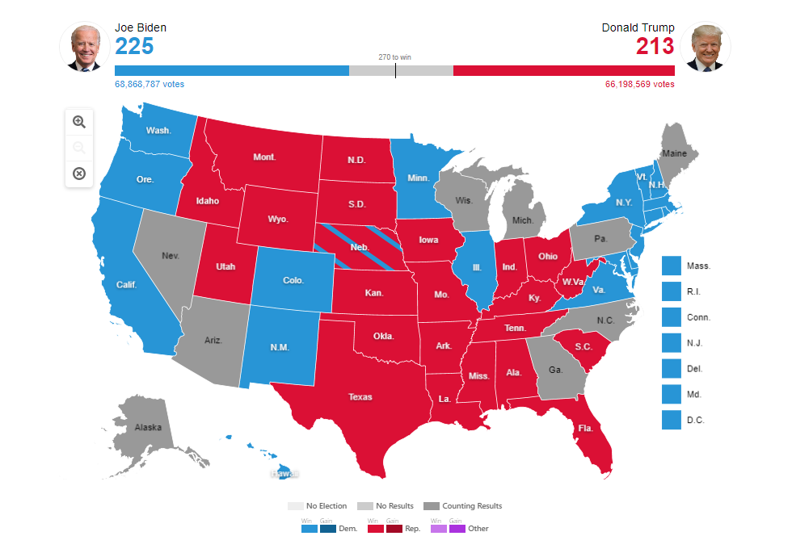

Slide 8
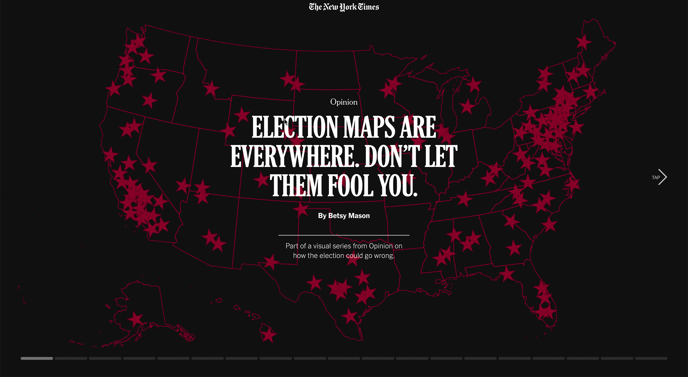
Opinion | This Election Map Will Be Everywhere. Don’t Let It Fool You.

Slide 9
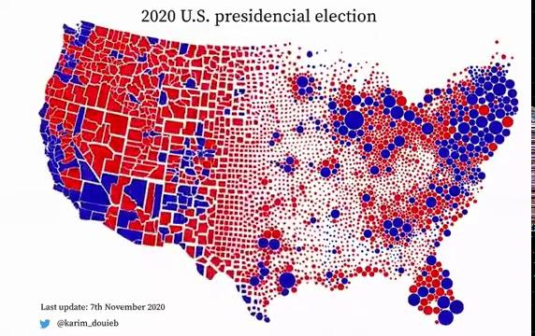

Slide 10
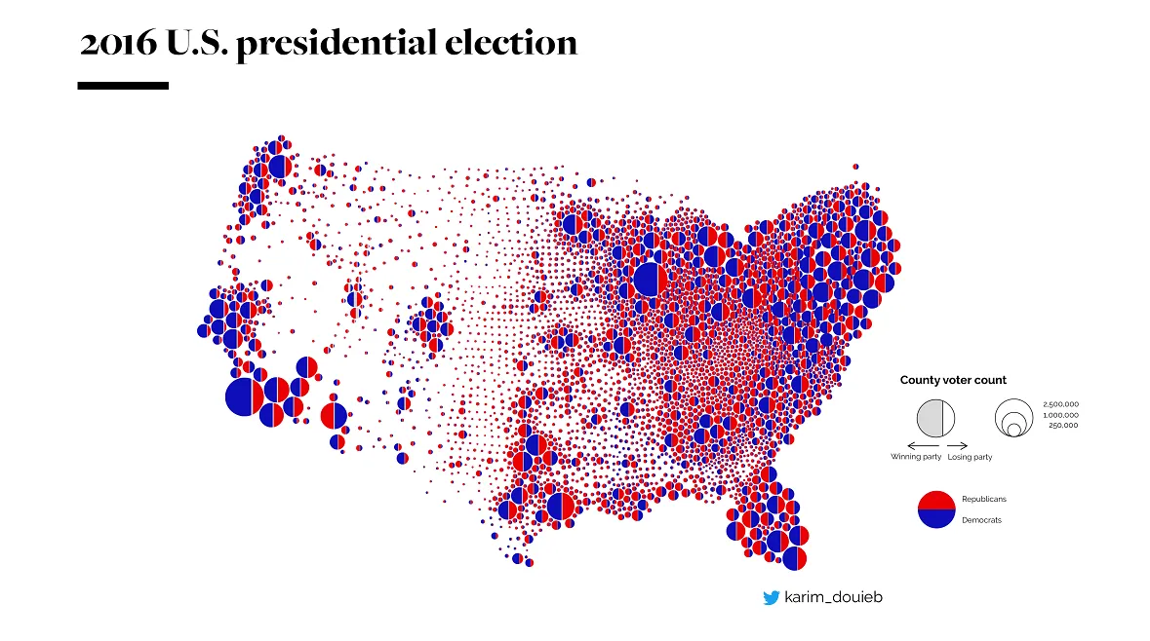

Slide 11
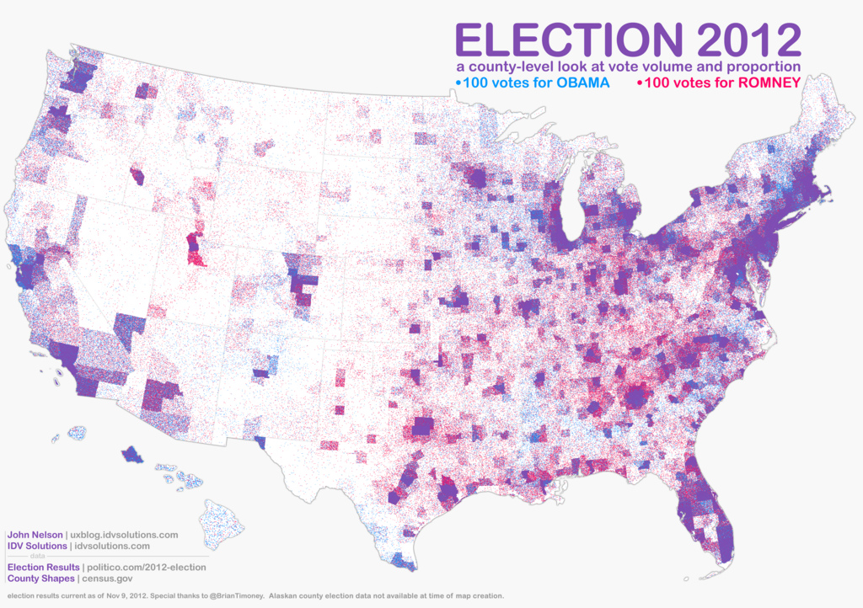
https://www.flickr.com/photos/idvsolutions/8182119174/sizes/k/in/photostream/
Notes:
La densité des points permet d’identifier d’ou viennent les votes.

Slide 12
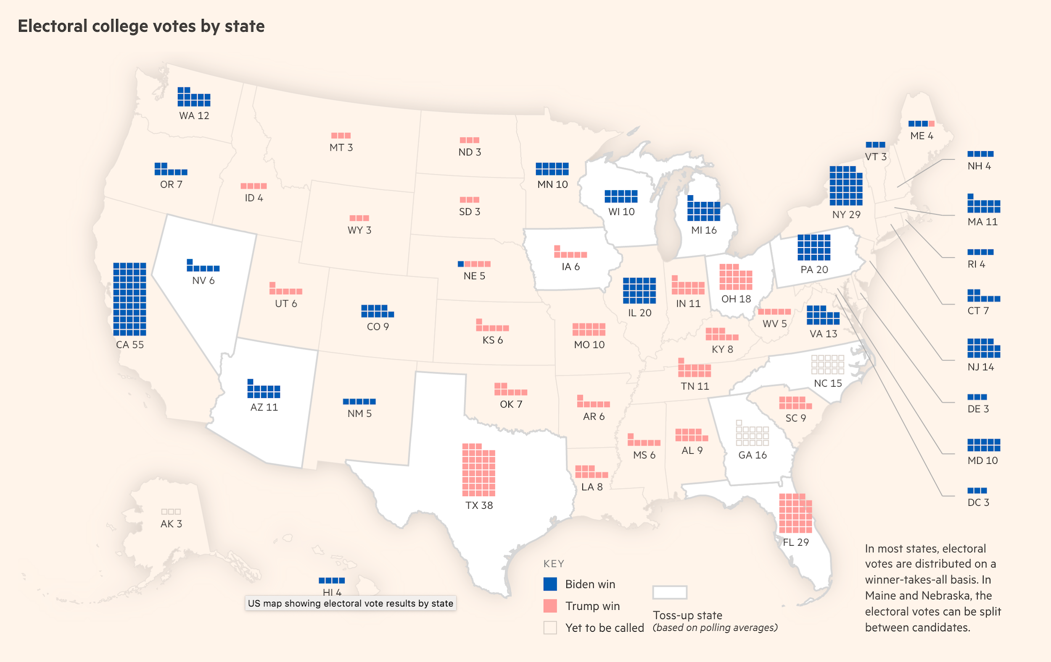
https://ig.ft.com/us-election-2020/

Slide 13
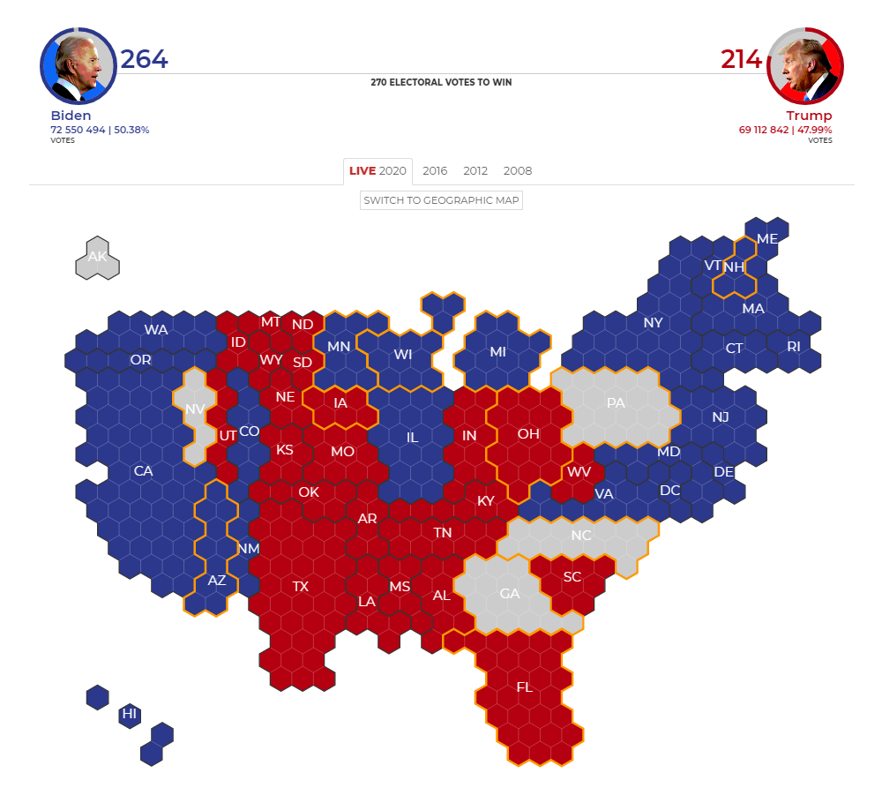
https://interactive.aljazeera.com/aje/live-results-us-election-day-2020/index.html
http://graphics.wsj.com/elections/2016/2016-electoral-college-map-predictions/
Notes:
Al Jazeera provides two views of the election results data: a cartographic map (or a cartogram) and a traditional geographic, choropleth map. Click on a state while exploring Al Jazeera’s election maps and you’ll see the latest results for the respective state.
U.S. presidential election results as currently shown on Al Jazeera:

Slide 14
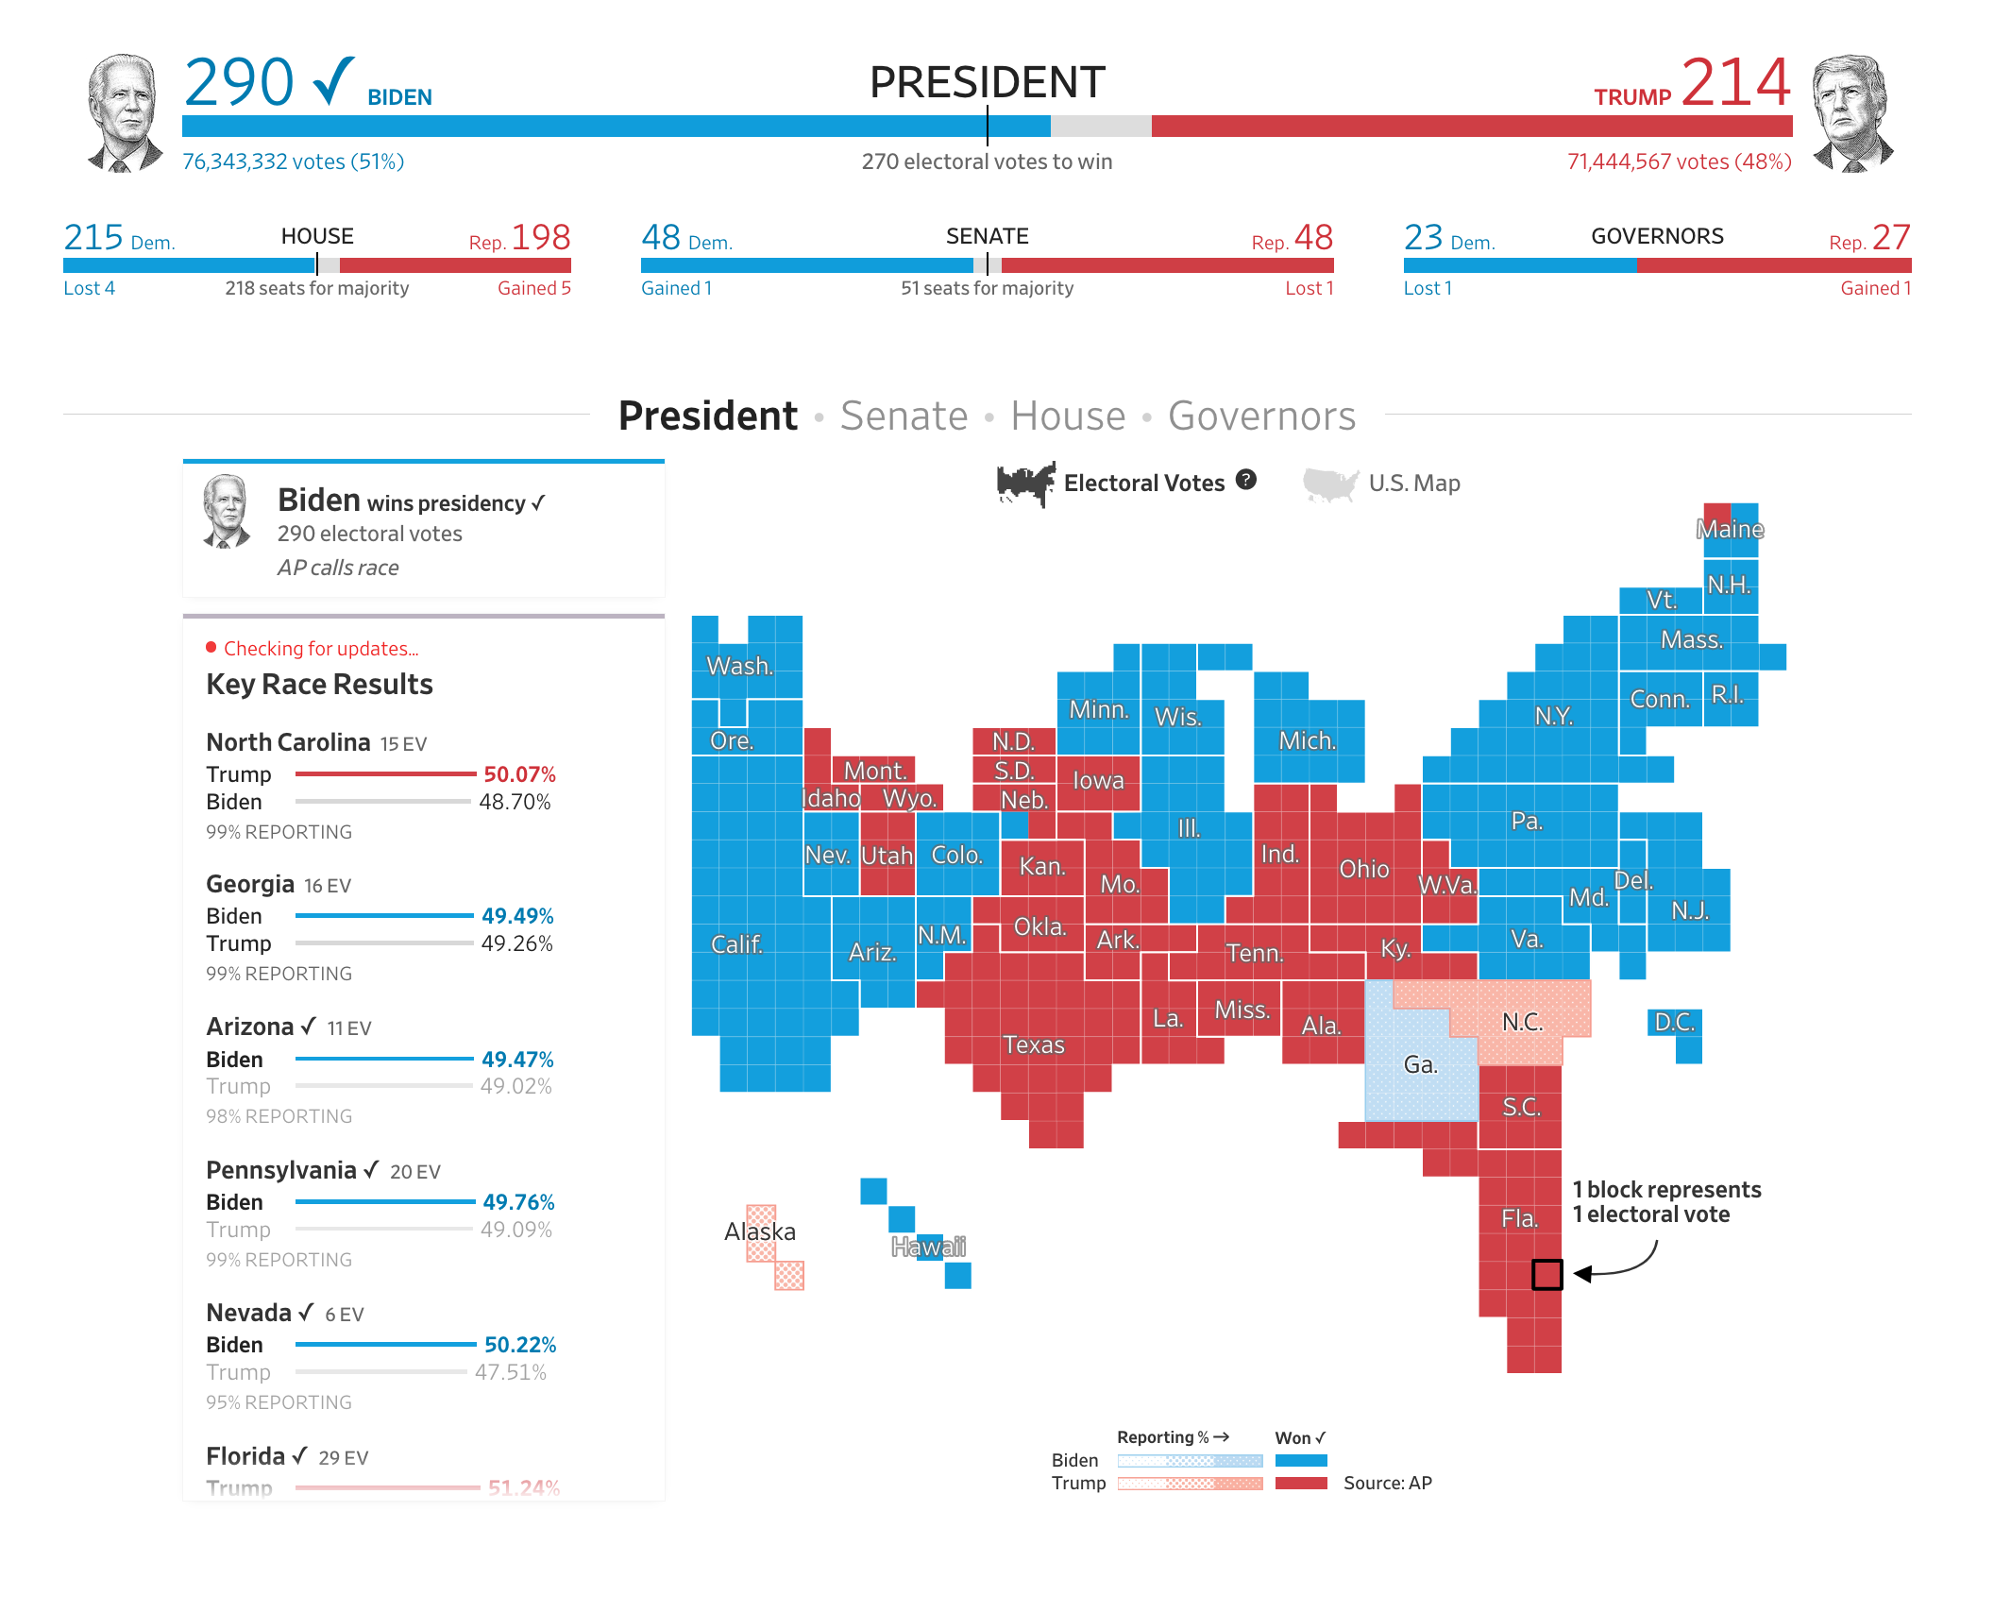
https://www.wsj.com/election-results-2020/
http://elections.nytimes.com/2012/ratings/electoral-maphttp://elections.nytimes.com/2012/ratings/electoral-map

Slide 15
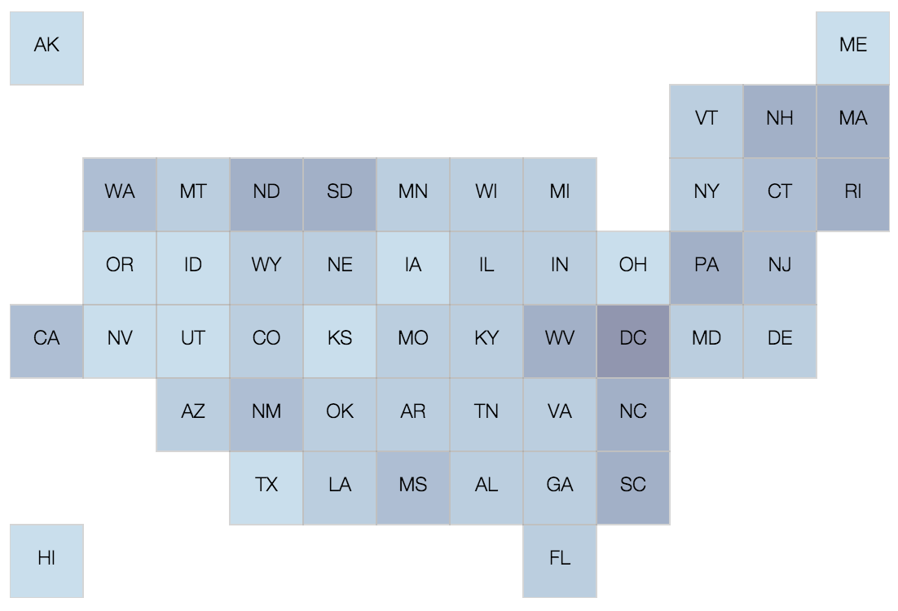
https://github.com/kristw/gridmap-layout-usa
Notes:
Un meilleur mapping des états

Slide 16
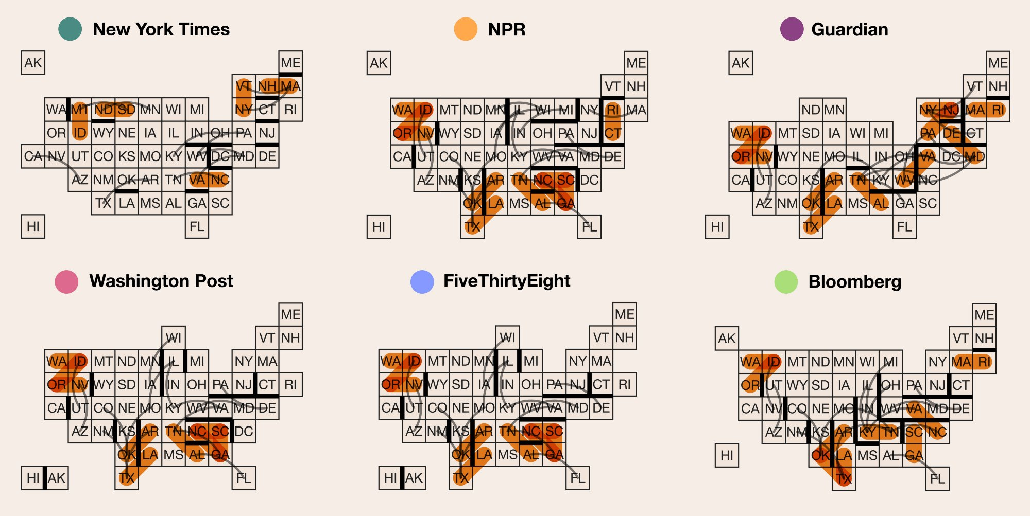
Different US map layouts from six publishers. Black border = invalid neighbors, Thick orange line = misdirection, Curve line = missing neighbors. https://medium.com/@kristw/whose-grid-map-is-better-quality-metrics-for-grid-map-layouts-e3d6075d9e80

Slide 17
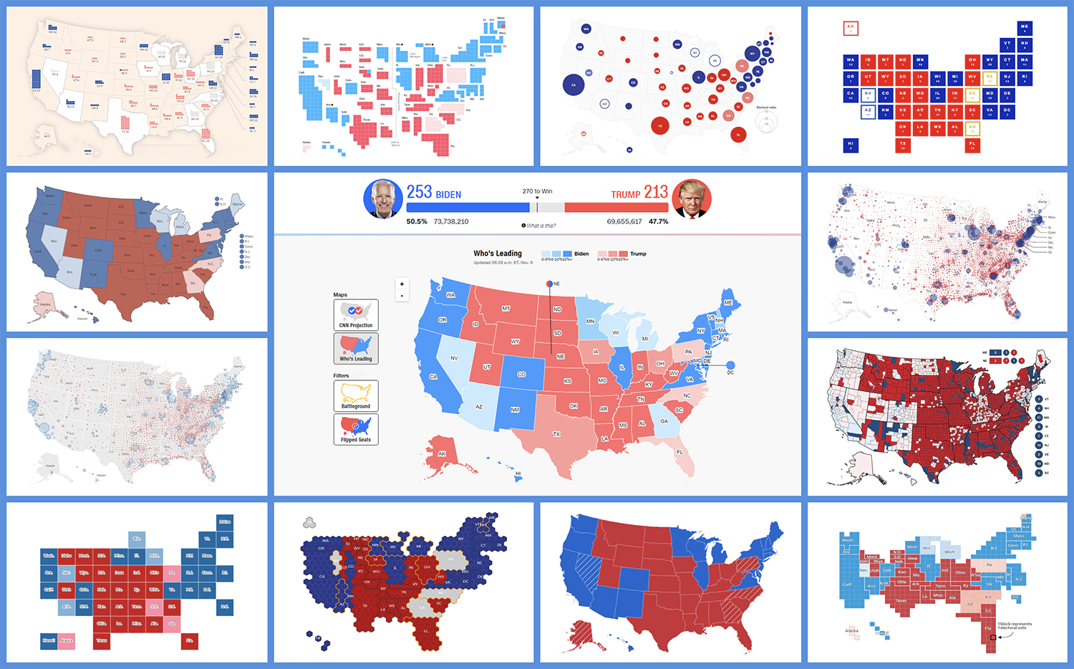
https://www.anychart.com/blog/2020/11/06/election-maps-us-vote-live-results/

Slide 18
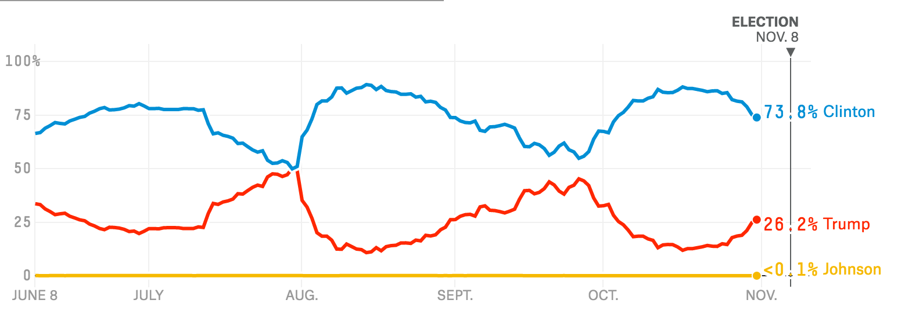
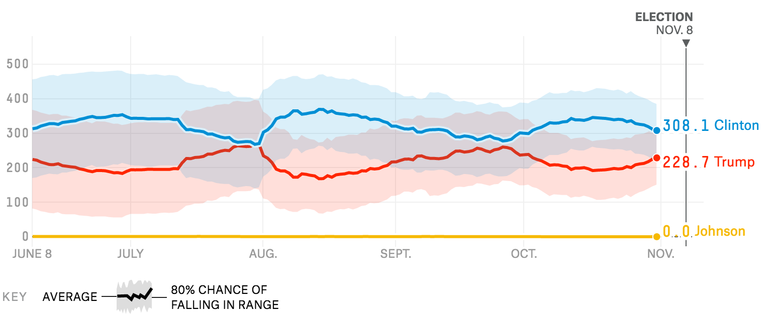
http://projects.fivethirtyeight.com/2016-election-forecast/

Slide 19
http://www.ericson.net/content/2011/10/when-maps-shouldnt-be-maps/

Slide 20
Plan
Présentation du cours
Critique
Pourquoi visualiser ?
Qu’est ce que la visualisation
Type de données
Variables graphiques
Mapping + visualisation pipeline
Un classique

Slide 21
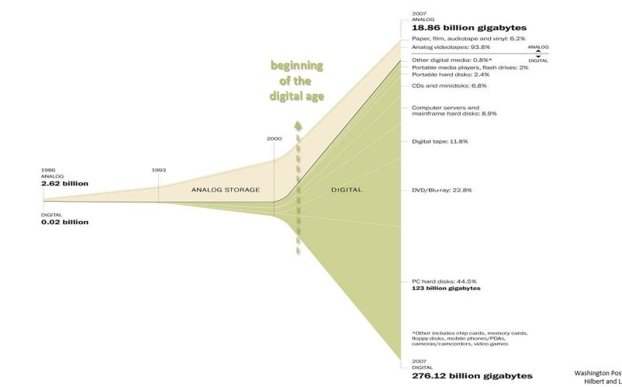
Explosion des données
Neuman, Park et Panek, 2012. Tracking the Flow of Information into the Home: An Empirical Assessment of the Digital Revolution in the U.S. from 1960–2005. http://ijoc.org/index.php/ijoc/article/view/1369/745
http://www.forbes.com/sites/gilpress/2013/05/09/a-very-short-history-of-big-data

Slide 22
Explosion de la quantité de données
Comment faire sens des données ?
Comment utiliser ces données dans les processus de décision ?
Comment ne pas être surchargé ?
Défi: transformer les données en connaissance (découverte, compréhension) pour qu’elles deviennent utiles

Slide 23
“What information consumes is rather obvious: it consumes the attention of its recipients. Hence a wealth of information creates a poverty of attention, and a need to allocate that attention efficiently among the overabundance of information sources that might consume it.”
Herb Simon
as quoted by Hal Varian
Scientific American
September 1995

Slide 24
Traiter les données : où l’ordinateur est plus efficace ?
Question bien définie, sur des données connues
Quel est le taux de chômage ?
Quel gène mute fréquemment sur tel ensemble de patients ?
Décisions doivent être faites en un minimum de temps
High-frequency trading
Détection de défaut sur une chaîne d’assemblage

Slide 25
Traiter les données : où l’humain est il plus performant ?
Quand les questions ne sont pas bien définies (exploration)
Quelle combinaison de gènes peut être associée à un cancer ?
Quand les résultats peuvent donner lieu à plusieurs interprétations
Quelle est la relation entre l’emploi et la politique industrielle d’un pays?

Slide 26
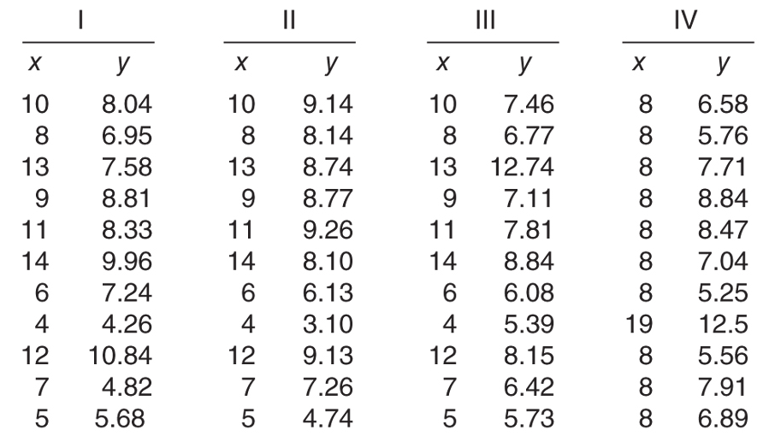
Pourquoi ne pas s’appuyer que sur l’analyse de données ?
Le Quartet d'Anscombe
https://en.wikipedia.org/wiki/Anscombe%27s_quartet
Statistiques
Moyenne x: 9 y: 7.50 Variance
x: 11 y: 4.122
Corrélation
x – y: 0.816
Régression linéaire:
y = 3.00 + 0.500x

Slide 27
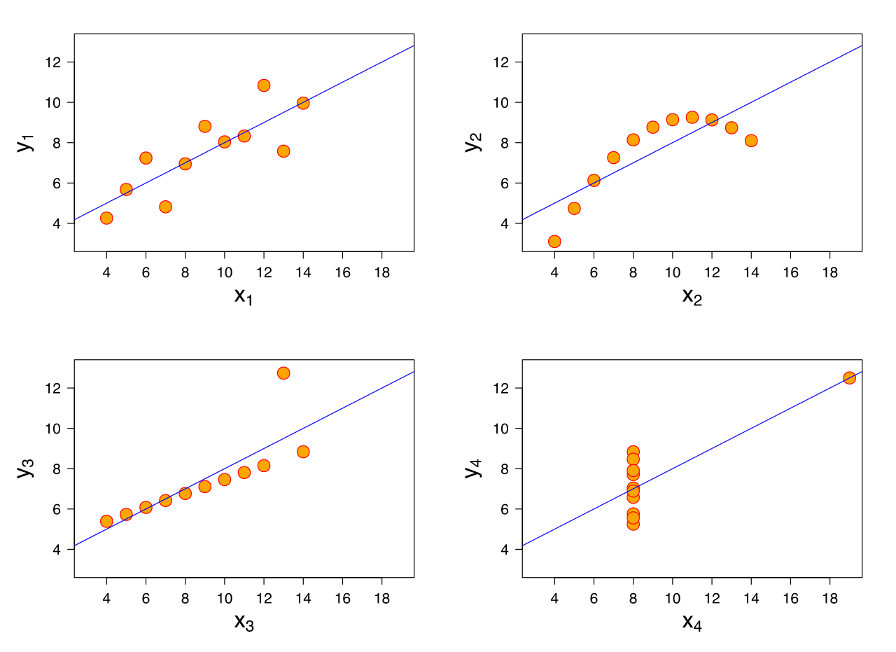
Pourquoi ne pas s’appuyer que sur l’analyse de données ?
Le Quartet d'Anscombe
https://en.wikipedia.org/wiki/Anscombe%27s_quartet

Slide 28
Pourquoi visualiser ?
Exercice
Brainstorming sur l’utilité de la visualisation de données.
binome 3 minutes 5 raisons
Notes:
Exercice en classe:
Understand relationships between sets of data
Understand something about the data
Highlight important information
Make a convincing argument
No one like reading raw logs
Can spot outliers
Find missing data
Communicate the info
Reduce cognitive processing necessary

Slide 29
Les trois raisons de la visualisation
Enregistrer de l’information
Plan, photo
Faciliter le raisonnement sur de l’information (analyser)
Analyser et calculer
Raisonner sur les données
Feedback et interaction
Transmettre de l’information (présenter)
Partager et persuader
Collaborer et itérer
Mettre en avant un aspect des données
Notes:
Process and calculate
Reason about data
Feedback and interaction

Slide 30
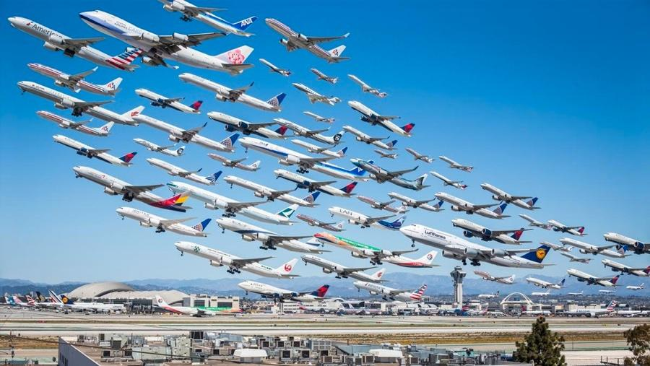
Enregistrer de l’information
© Mike Kelley – Photoviz http://shop.gestalten.com/photoviz.html
Notes:
Autre exemple : PCR en biologie.

Slide 31
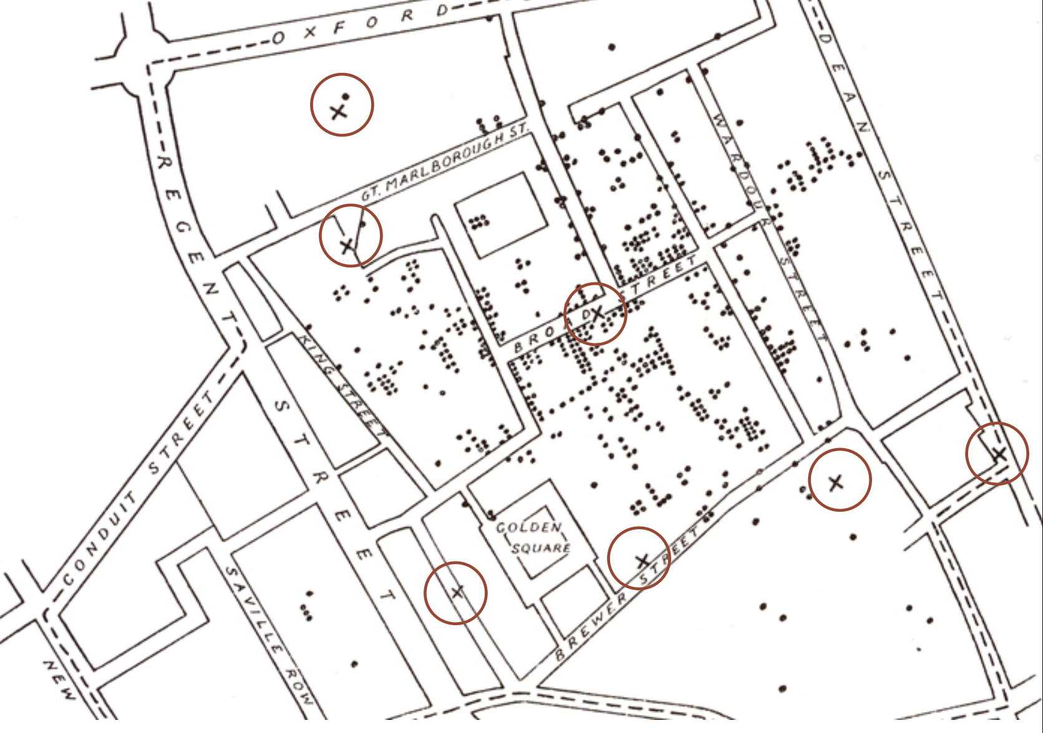
Faciliter le raisonnement
Épidémie de Choléra à Londres (1854)
Analyse de données visuelle pour comprendre le problème
https://fr.wikipedia.org/wiki/%C3%89pid%C3%A9mie_de_chol%C3%A9ra_de_Broad_Street_(1854)
John Snow, 1854
Notes:
In 1854 cholera broke out in London
127 people near Broad Street died within 3 days
616 people died within 30 days
• “Miasma in the atmosphere”
• Dr. John Snow was the first to link contaminated water to the outbreak of cholera
• How did he do it?
– he talked to local residents
– identified a water pump as a likely source
– used maps to illustrate his theory
– convinced authorities to disable the pump

Slide 32
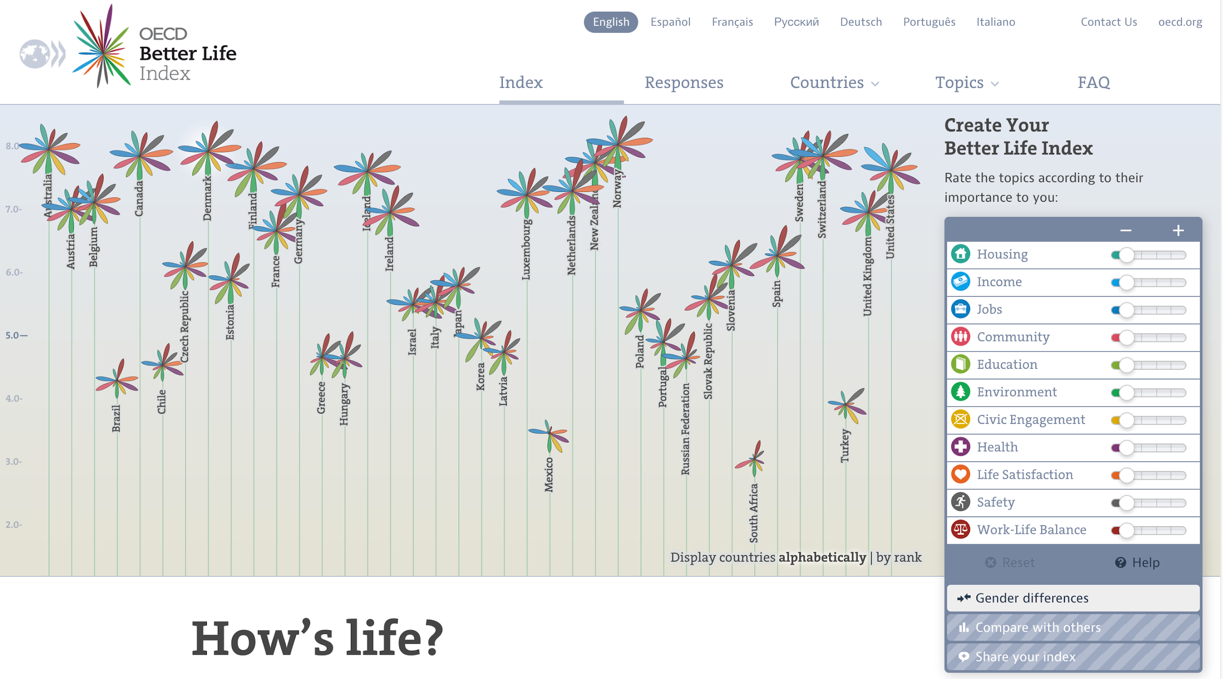
Transmettre de l’information
http://www.oecdbetterlifeindex.org/
Notes:
Démo http://www.oecdbetterlifeindex.org/

Slide 33
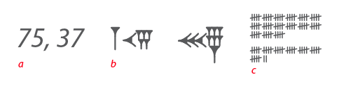
Pourquoi la visualisation est difficile ?
Exercice
Visualiser les quantités suivantes :
75 et 37
Notes:
http://www.scribblelive.com/blog/2012/07/27/45-ways-to-communicate-two-quantities/

Slide 34

Le défi
Données: Livres, Web,
Capteurs,
Gens,
Finance,
Sports...
Vision : 100 MB/s
Audition : <100 b/s
Toucher
Odorat
Goût
Notes:
On va utiliser la vue parce que c’est le sens le plus efficace.
Mais aussi l’interaction.

Slide 35
Plan
Présentation du cours
Critique
Pourquoi visualiser ?
Qu’est ce que la visualisation
Type de données
Variables graphiques
Mapping + visualisation pipeline
Un classique
Notes:
Alors on va commencer par des exemples:

Slide 36
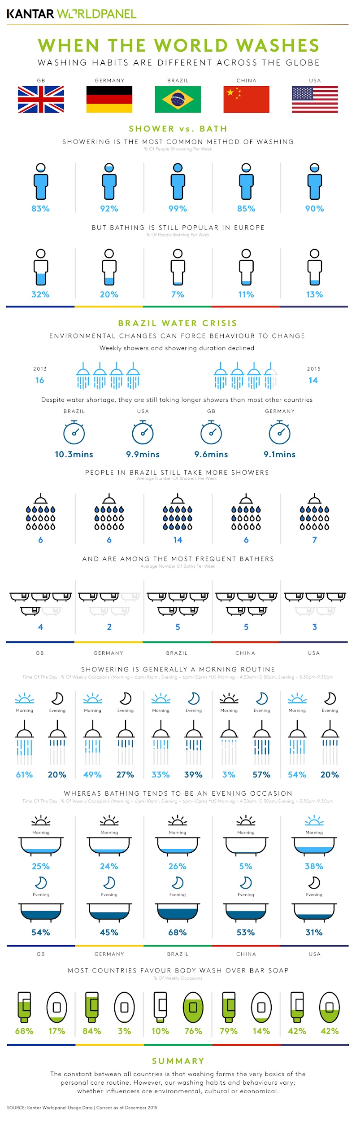
Les différents types de visualisation :
Infographics

Slide 37
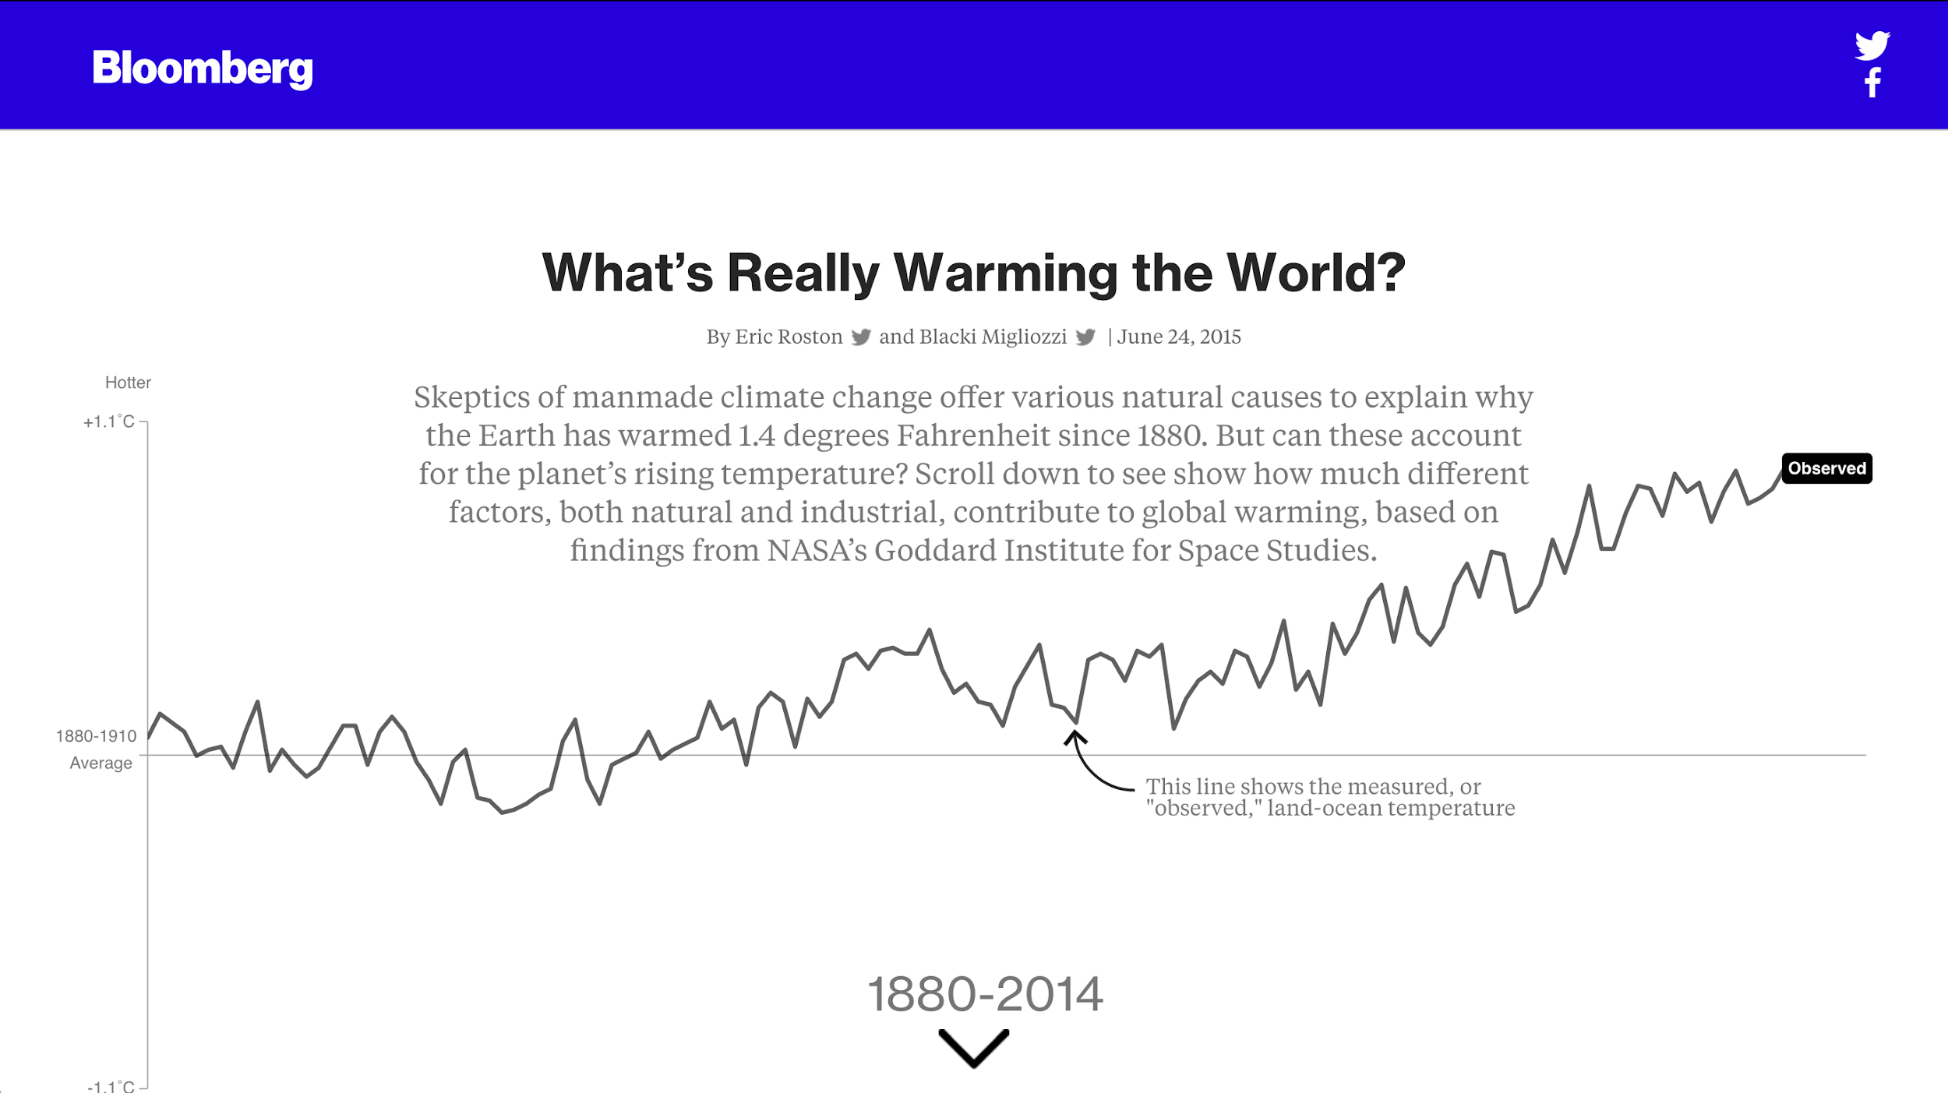
Les différents types de visualisation :
Storytelling
http://www.bloomberg.com/graphics/2015-whats-warming-the-world/

Slide 38
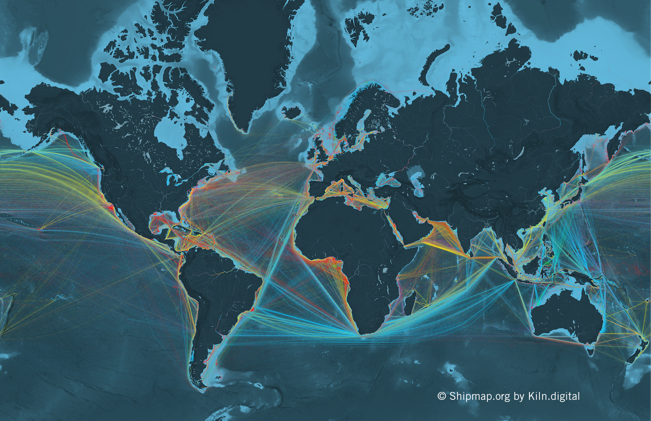
Les différents types de visualisation :
Cartographie

Slide 39
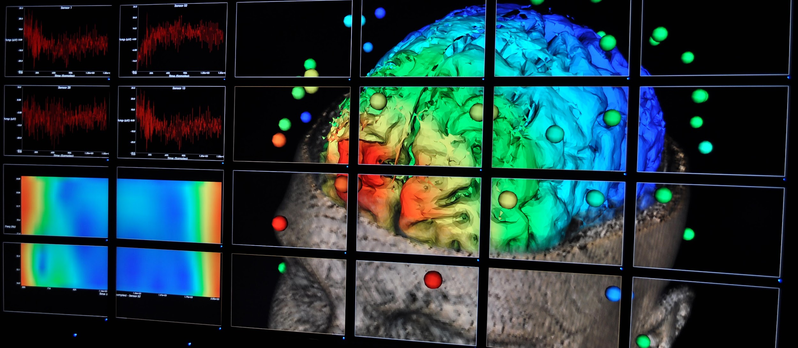
Les différents types de visualisation :
Visualisation scientifique
VisTrails https://www.nsf.gov/discoveries/disc_images.jsp?cntn_id=114322&org=NSF
Notes:
Données liées à des phénomènes physiques ou biologiques : mapping clairs.

Slide 40
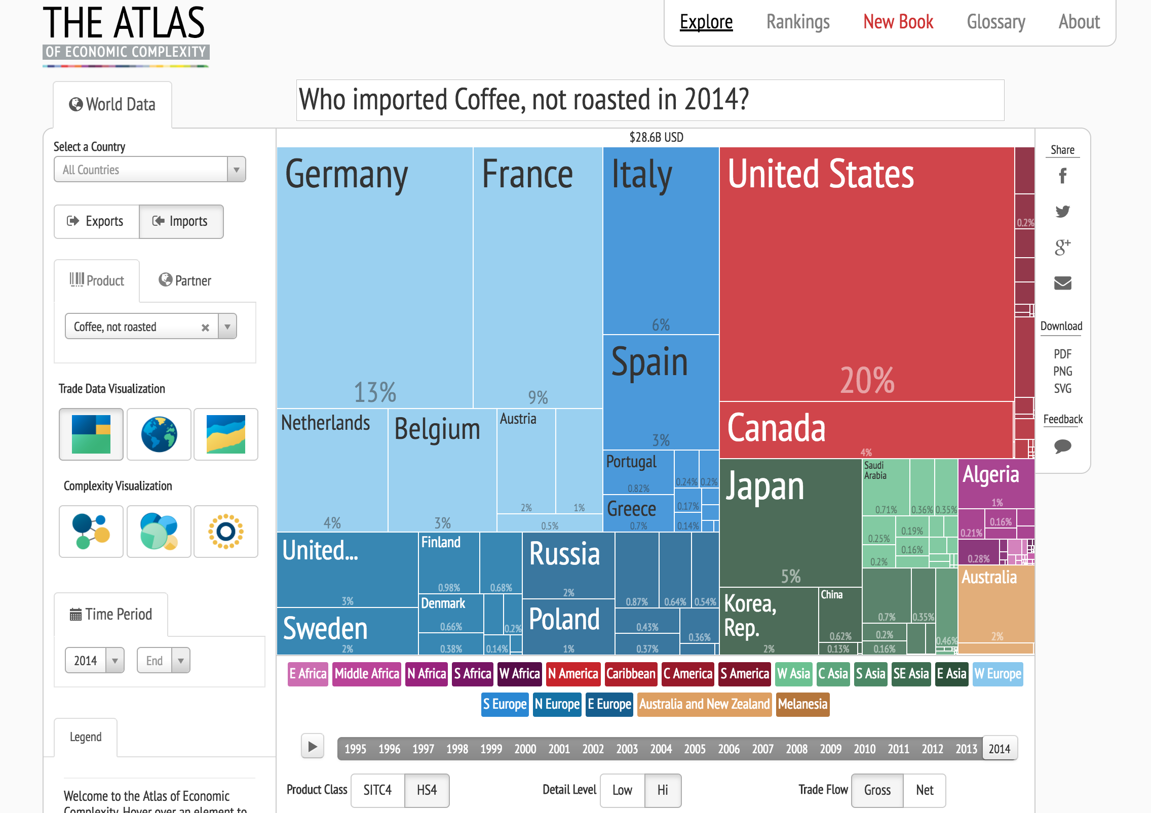
Les différents types de visualisation :
Visualisation d’information
Notes:
Données abstraites, pas de mapping clair

Slide 41
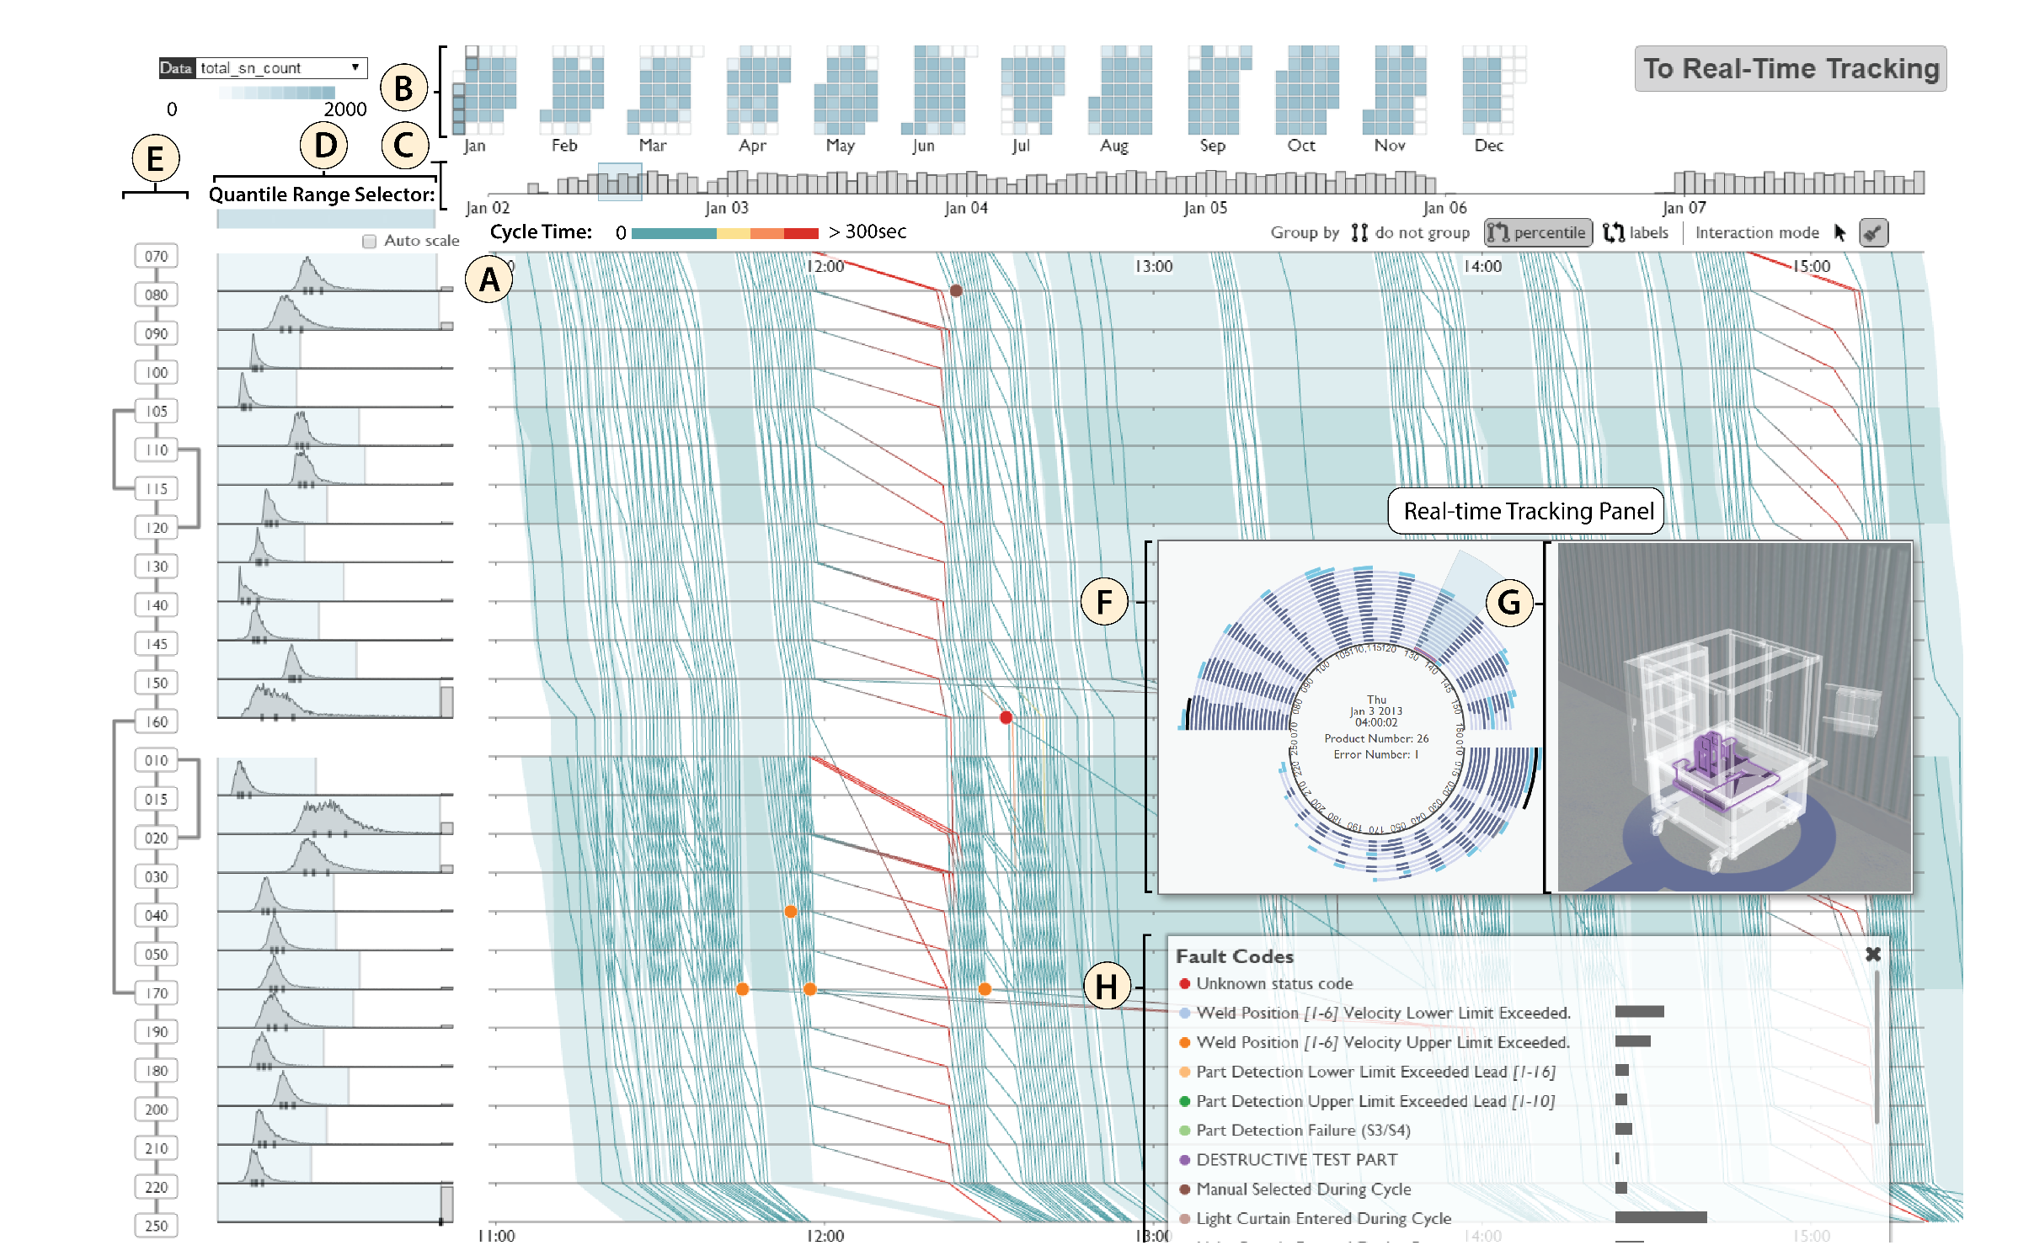
Les différents types de visualisation :
Visual Analytics
https://www.computer.org/csdl/trans/tg/preprint/07536610-abs.html
Notes:
Tâches spécifiques (analyse) + traitement de données.
Best paper visual analytics de chaine de montage

Slide 42

Définition
Visualisation d’information
“L’utilisation de représentation visuelles, interactives et informatique de données abstraites pour amplifier la cognition.” Card, Mackinlay, & Shneiderman, 1999

Slide 43
Plan
Présentation du cours
Critique
Pourquoi visualiser ?
Qu’est ce que la visualisation
Type de données
Variables graphiques
Mapping + visualisation pipeline
Un classique

Slide 44
Les données
À la base de toute visualisation
Un bon designer de visualisation doit connaître :
Les propriétés des données
Les méta-données associées
Ce que les gens veulent tirer des données
Notes:
http://vis.berkeley.edu/courses/cs294-10-fa14/wiki/images/a/ab/Lec294-10-20140908.pdf

Slide 45
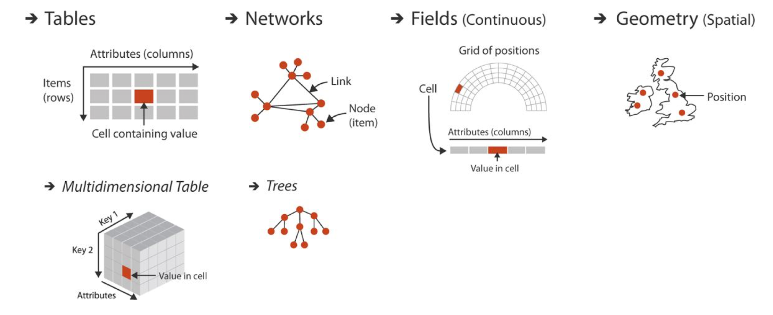
Types de jeux de donnés
-> Ce qu’on veut visualiser

Slide 46
Type de données de base
Unités fondamentales
Constituent les jeux de donnés
Item / élément
Lien
Attribut
Position
Grille

Slide 47
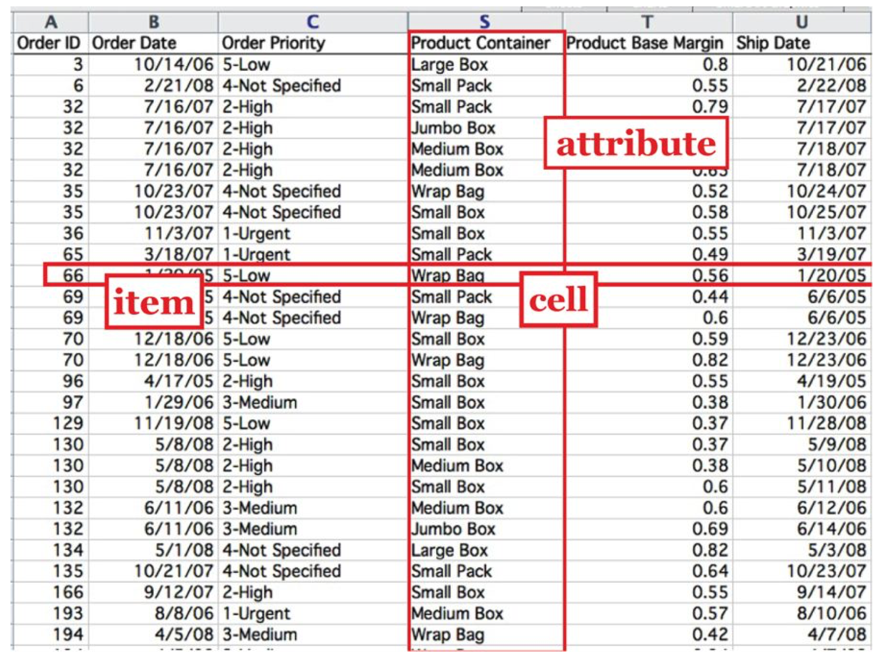
Exemple item (élément)/attribut

Slide 48
Élément et attribut
Élément :
Entité individuelle, discrète.
Ex: un patient, une voiture
Attribut :
Propriété mesurée ou observée
Ex: taille, pression sanguine (patient), vitesse (voiture)

Slide 49
Lien, Position et Grille
Lien
Relation entre deux éléments
Ex : “amitié sur Facebook”
Position
Données spatiales (en 2D ou 3D)
Ex : latitude/longitude
Grille
Stratégie d'échantillonnage pour données continues
Ex: positions de stations météo
Notes:
On est au niveau d’un item

Slide 50
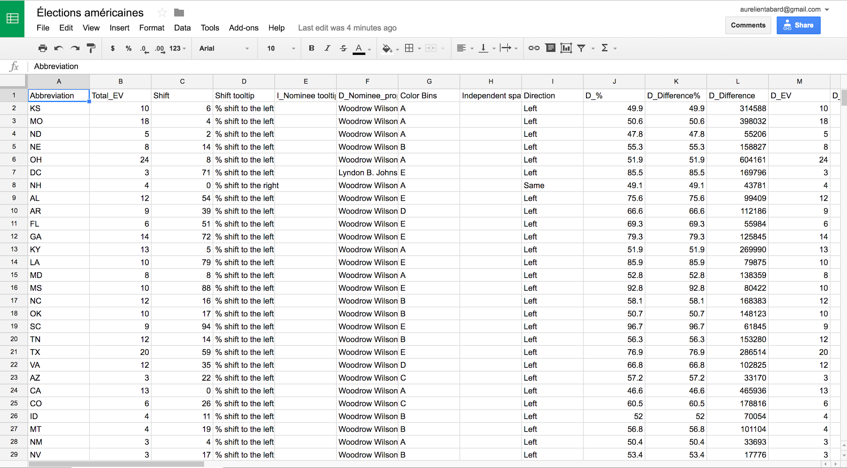
Données
Exercice : https://goo.gl/5bPs9s
Trouver à quoi correspond :
Un item / un élément / une variable (indépendante)
Un attribut / une dimension / une variable (dépendante) / une feature
Les clés
Ou est définie la sémantique de la table ?
Notes:
Exo en classe: ouvrir un tableau excel et demander de classifier les données.
-> notion d’index : données unique lien avec DB. (p26 de Munzner)

Slide 51
Type d’échelles
Nominale (catégoriel)
Fruits: pommes, oranges, ...
Ordinale (ordonné)
Qualité d’un frigo: A+, A++, A+++ …
Peut être compté et ordonné mais pas mesuré
Intervalle (zéro arbitraire)
Dates, longitude, latitude
Ratio (zero fixé)
Le zéro a un sens (rien)
Mesure physique : poid, longueur, ...

Slide 52
Type d’échelles
Nominale (catégoriel)
Opérations : =, ≠
Ordinale (ordonné)
Opérations : =, ≠, >, <
Intervalle (zéro arbitraire) ex : [1989 – 1999] + [ 2002 – 2012]
Opérations : =, ≠, >, <, +, − peut mesurer les distances
Ratio (zero fixé) ex : 10kg / 5kg
Opérations: =, ≠, >, <, +, −, ×, ÷ peut mesurer les proportions

Slide 53
Données
Exercice : https://goo.gl/5bPs9s
Trouver un type de données :
Nominal / Catégoriel
Ordinal / Ordonné
Interval
Ratio
Notes:
Exo en classe: ouvrir un tableau excel et demander de classifier les données.
-> notion d’index : données unique lien avec DB. (p26 de Munzner)
Nominal : Abbreviation
Ordinal : Direction (discutable) mais on peut condidérer un ordre
Interval : Année
Ratio : presque toutes les données de vote

Slide 54
Modèle de données vs. conceptuel
Modèle de données (description bas niveau)
Flottants : 32.5, 54.0, -17.3
Modèle conceptuel (construction mentale)
Température
Type de données
Valeur continue avec 1 chiffre significatif (Quantitatif)
Chaud - tiède - froid - glacé (Ordinal)
Brulé / pas brulé (Nominal)

Slide 55
Plan
Présentation du cours
Critique
Pourquoi visualiser ?
Qu’est ce que la visualisation
Type de données
Variables graphiques
Mapping + visualisation pipeline
Un classique

Slide 56
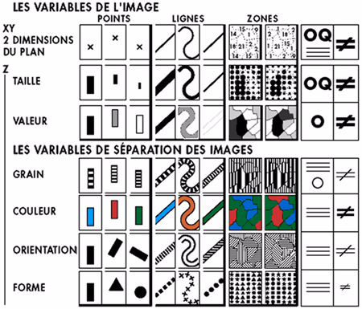
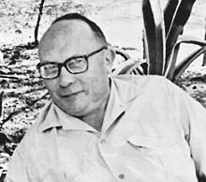
Les variables de Jacques Bertin
Cartographe français, auteur de la sémiologie graphique

Slide 57
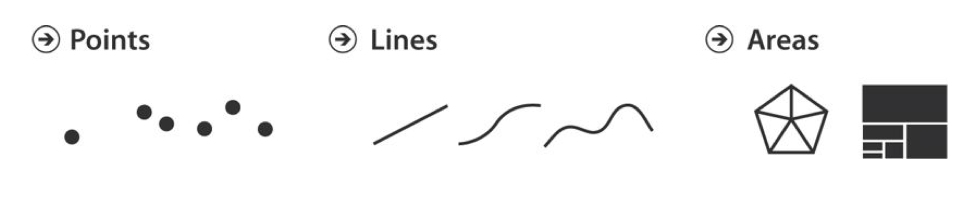
Marques simples
Munzner, 2014, Visualization Analysis and Design.

Slide 58
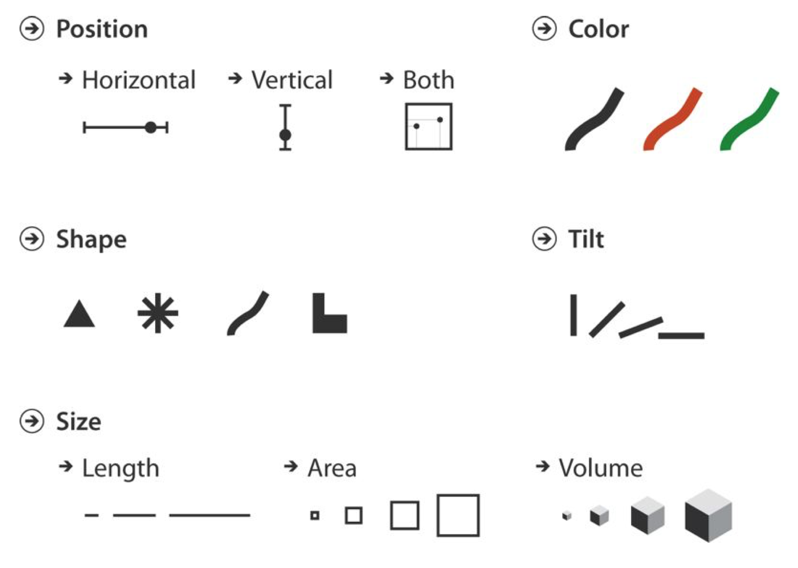
Canaux visuels
Munzner, 2014, Visualization Analysis and Design.

Slide 59
Plan
Présentation du cours
Critique
Pourquoi visualiser ?
Qu’est ce que la visualisation
Type de données
Variables graphiques
Mapping + visualisation pipeline
Un classique

Slide 60
Mapping
Le travail de base consiste à mapper des données → des marques graphiques et propriétés
Ensuite rajouter de l’interaction pour naviguer dans et manipuler les données
Question:
Quels mapping choisir ?
Quelles marques pour quelles données ?

Slide 61
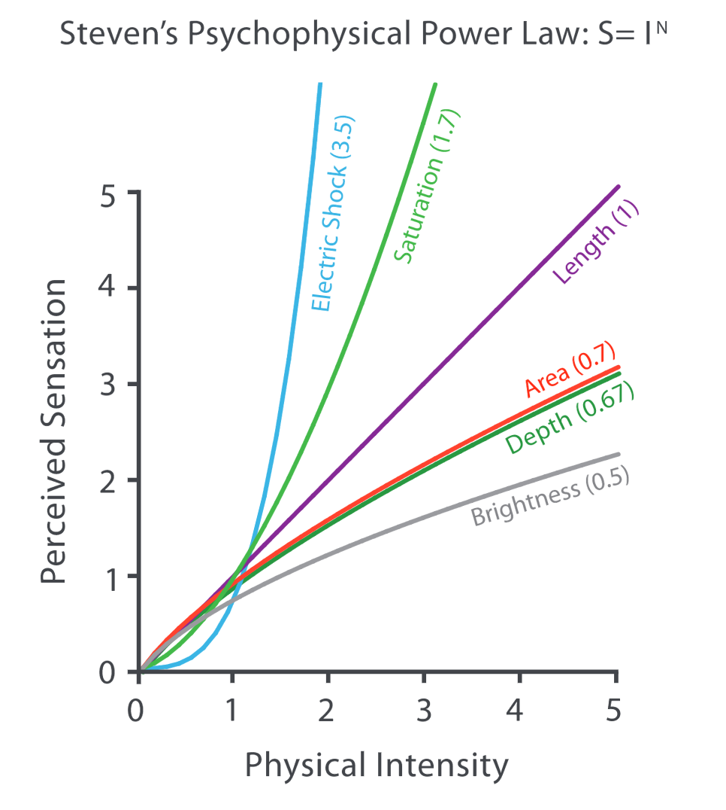
Efficacité de la perception humaine

Slide 62
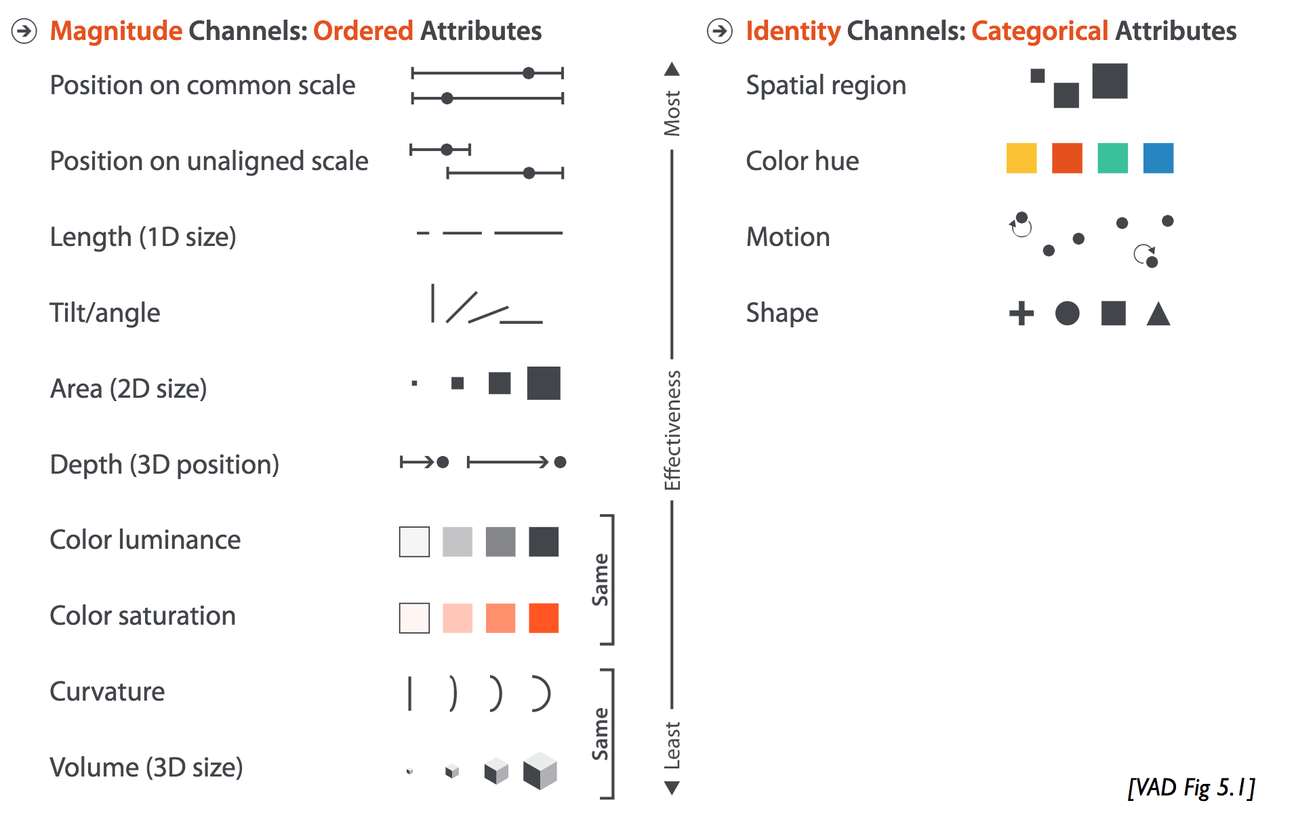
Efficacité des canaux
Munzner, 2014, Visualization Analysis and Design.

Slide 63
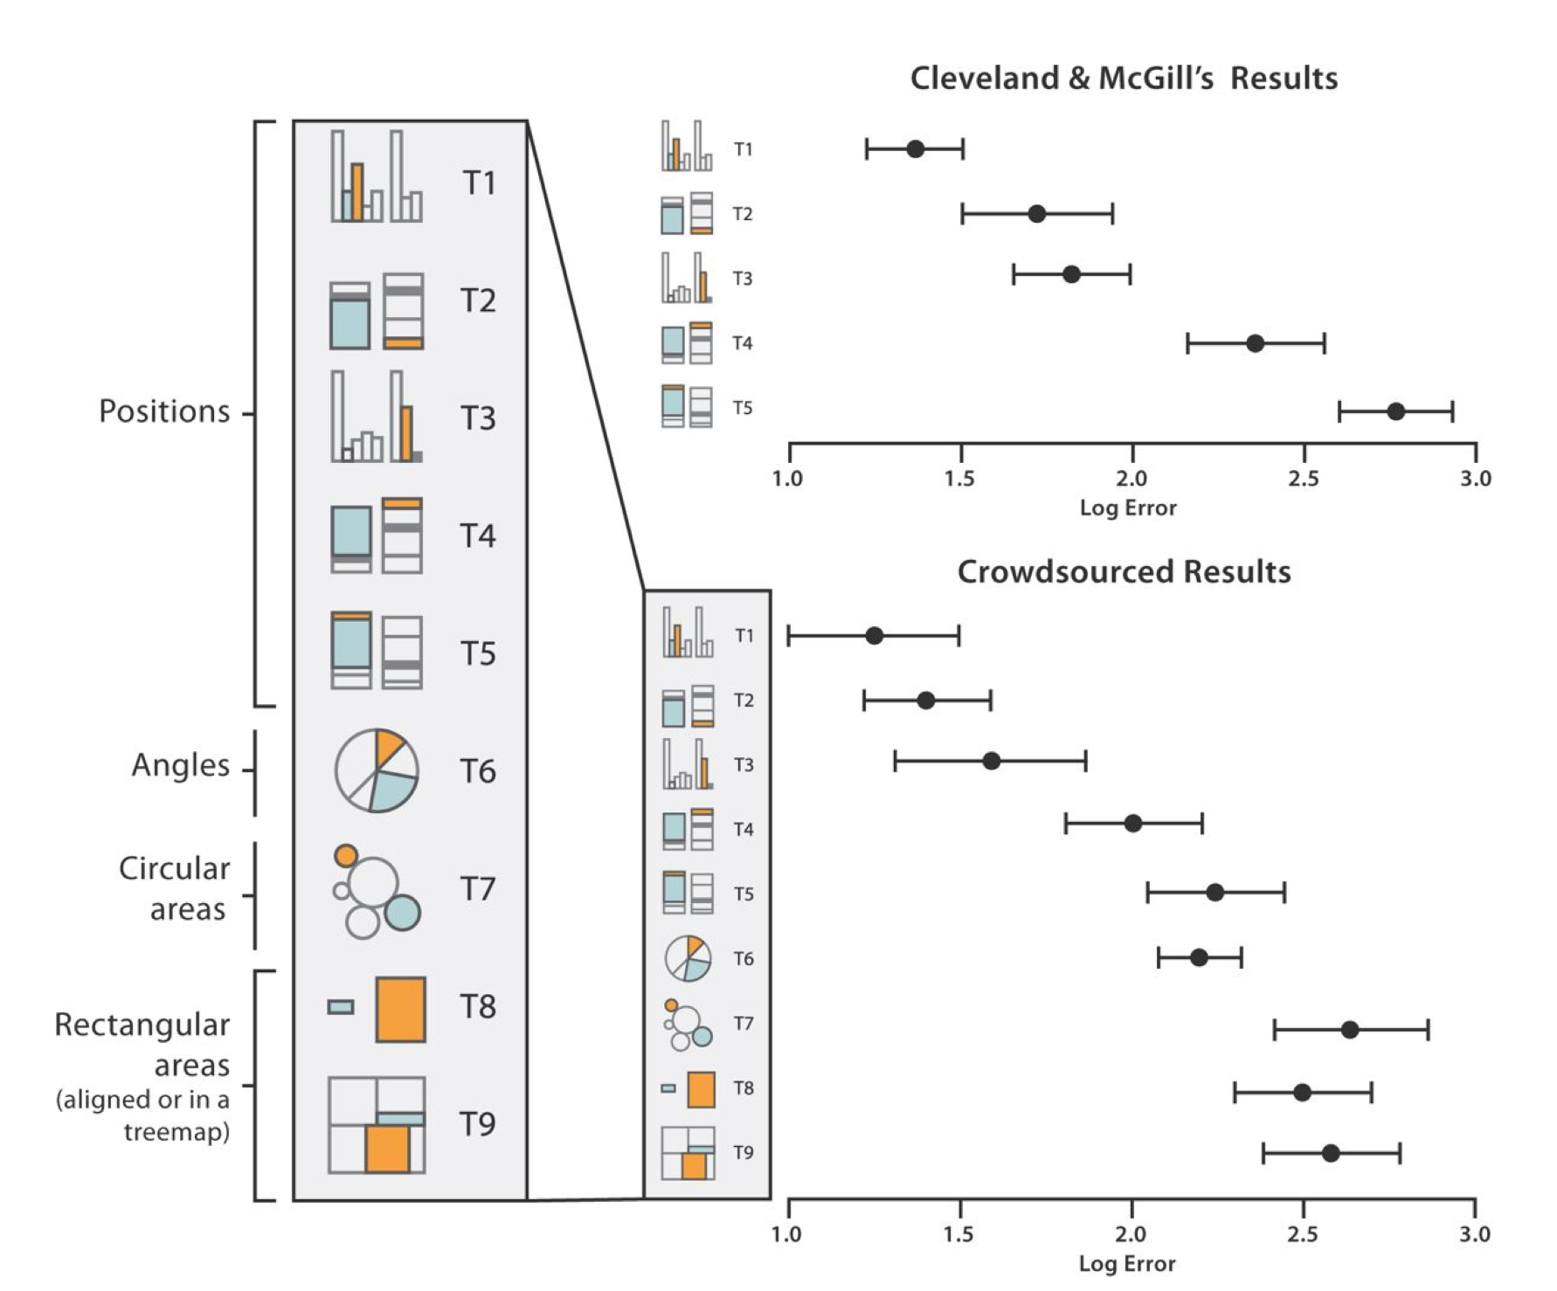
Taux d’erreurs
des canaux
Cleveland et McGill, 84
Heer et Bostock, 10

Slide 64
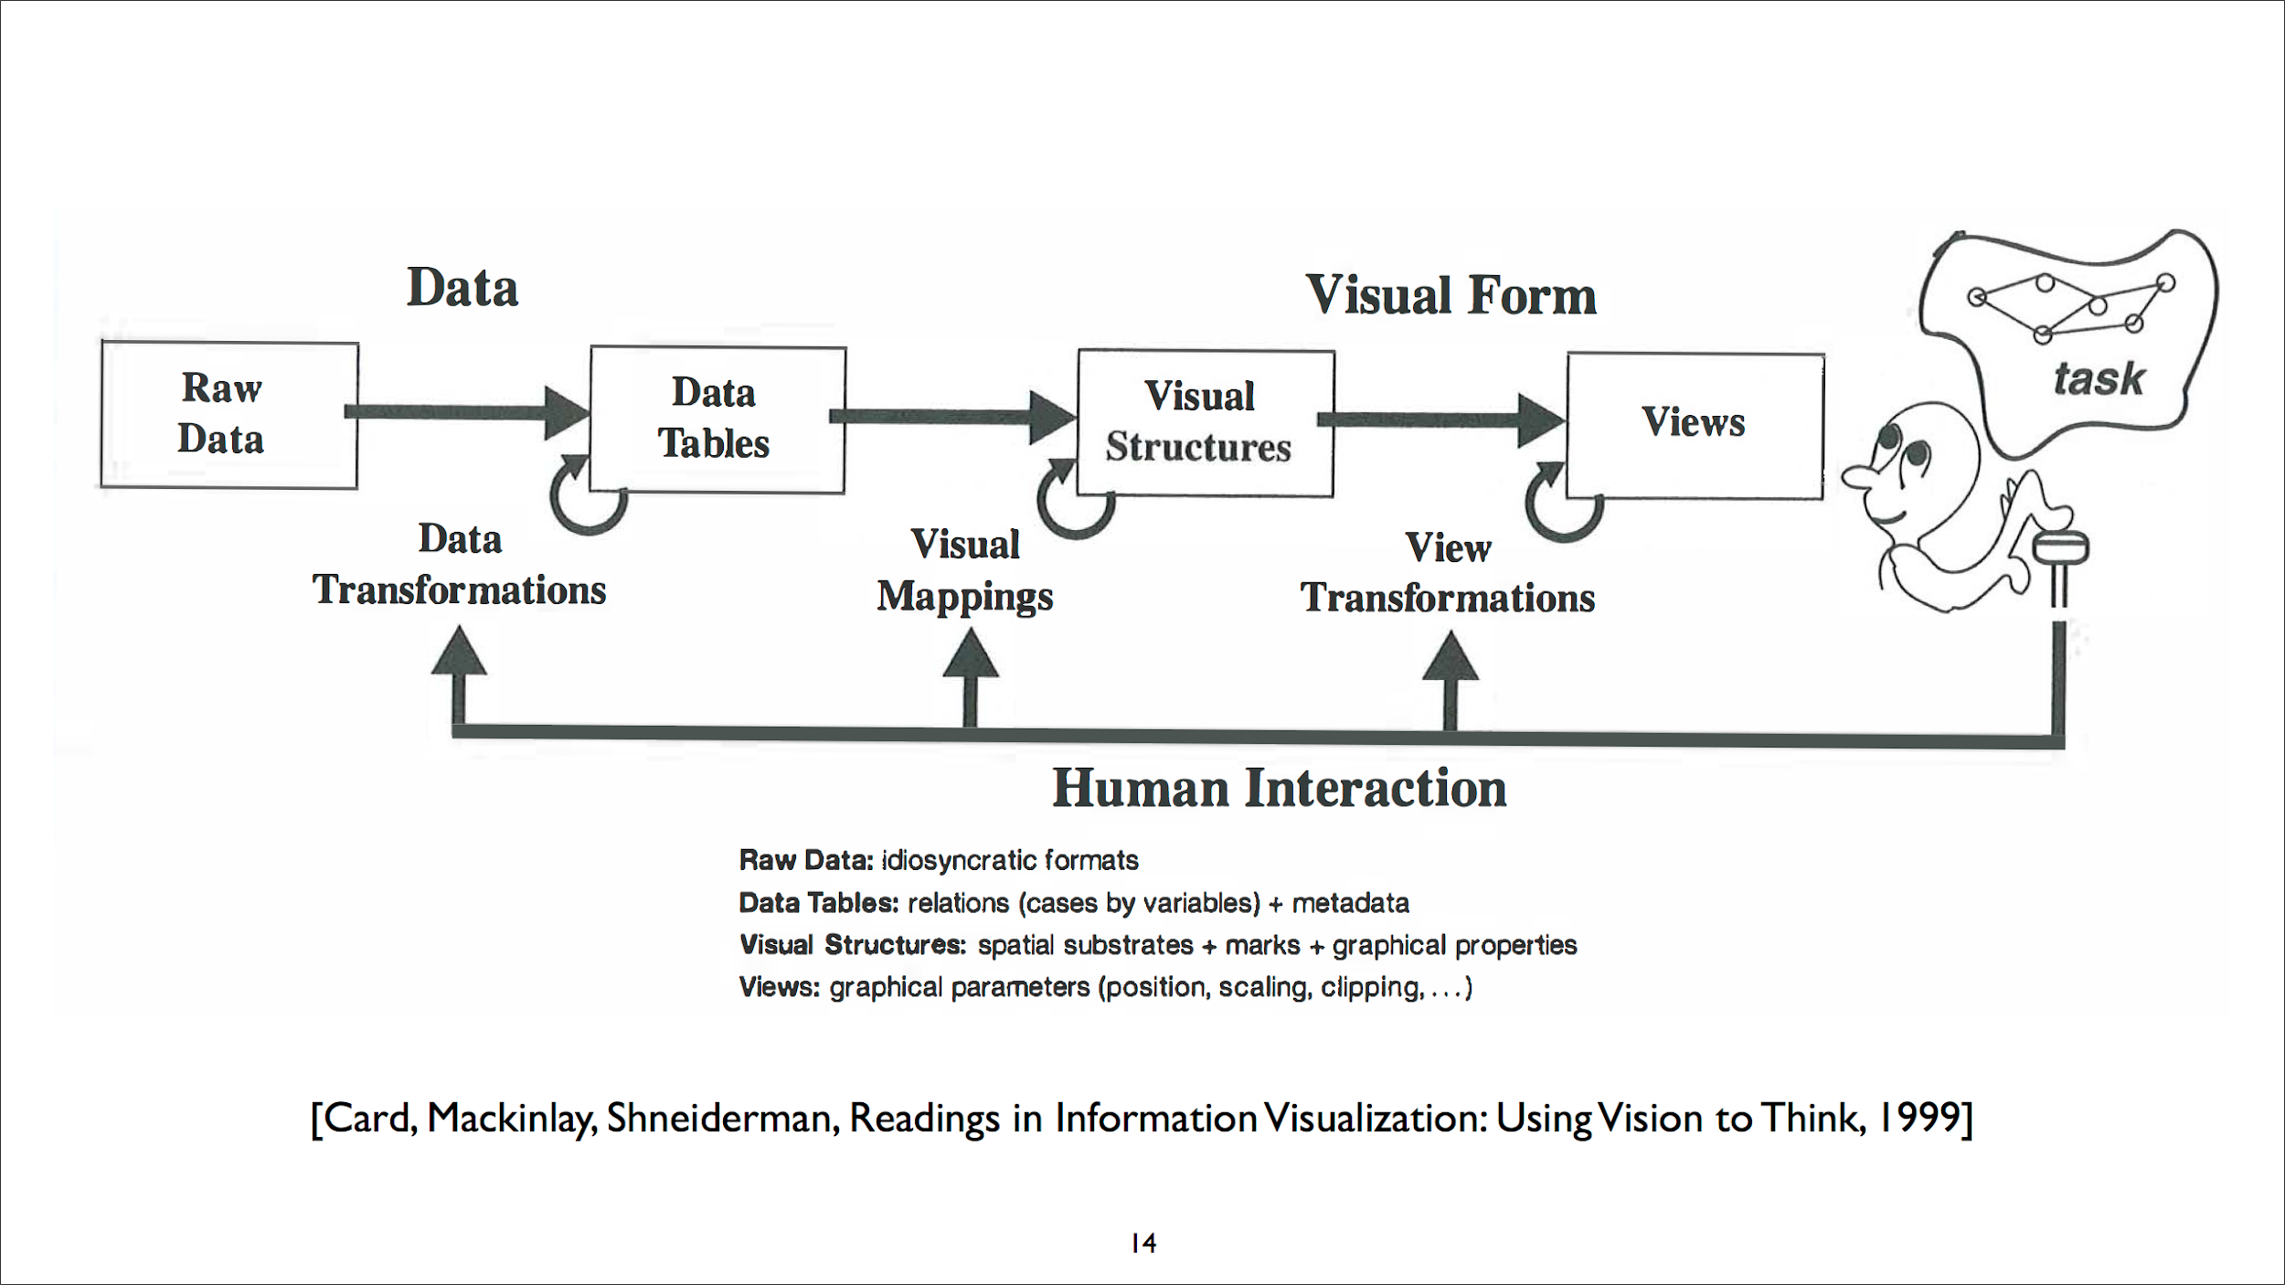

Slide 65


Perception
Présentation physique
Transformation perceptuelle
Integration
Rendu
Présentation visuelle
Modèle mental visuel
Action
Mapping de présentation
Décodage + découverte
Forme visuelle abstraite
Mapping visuel
Données
Transformées
Transformation
Information
Données Brutes

Slide 66
Plan
Présentation du cours
Critique
Pourquoi visualiser ?
Qu’est ce que la visualisation
Type de données
Variables graphiques
Mapping + visualisation pipeline
Un classique

Slide 67

Un classique
Joseph Minard 1869 : Perte Napoléonienne de la campagne de Russie ( diagramme de Sankey)

Slide 68
BILAN

Slide 69
Bilan
Présentation du cours
Critique
Pourquoi visualiser ?
Qu’est ce que la visualisation ?
Type de données
Variables graphiques
Mapping + visualisation pipeline

Slide 70
PAUSE

Slide 71
Exercice Tableau
Visualiser avec Tableau les résultats des élections présidentielles américaines
https://lyondataviz.github.io/teaching/lyon1-m2/2023/tp1.html

Slide 72
Dimensions vs. measures
Dimensions:
Discrete variables describing data
Dates, categories of values (independent vars)
Measures:
Data values that can be aggregated
Numbers to be analyzed (dependent vars)
Aggregate as sum, count, average, std. deviation

